Slide 1
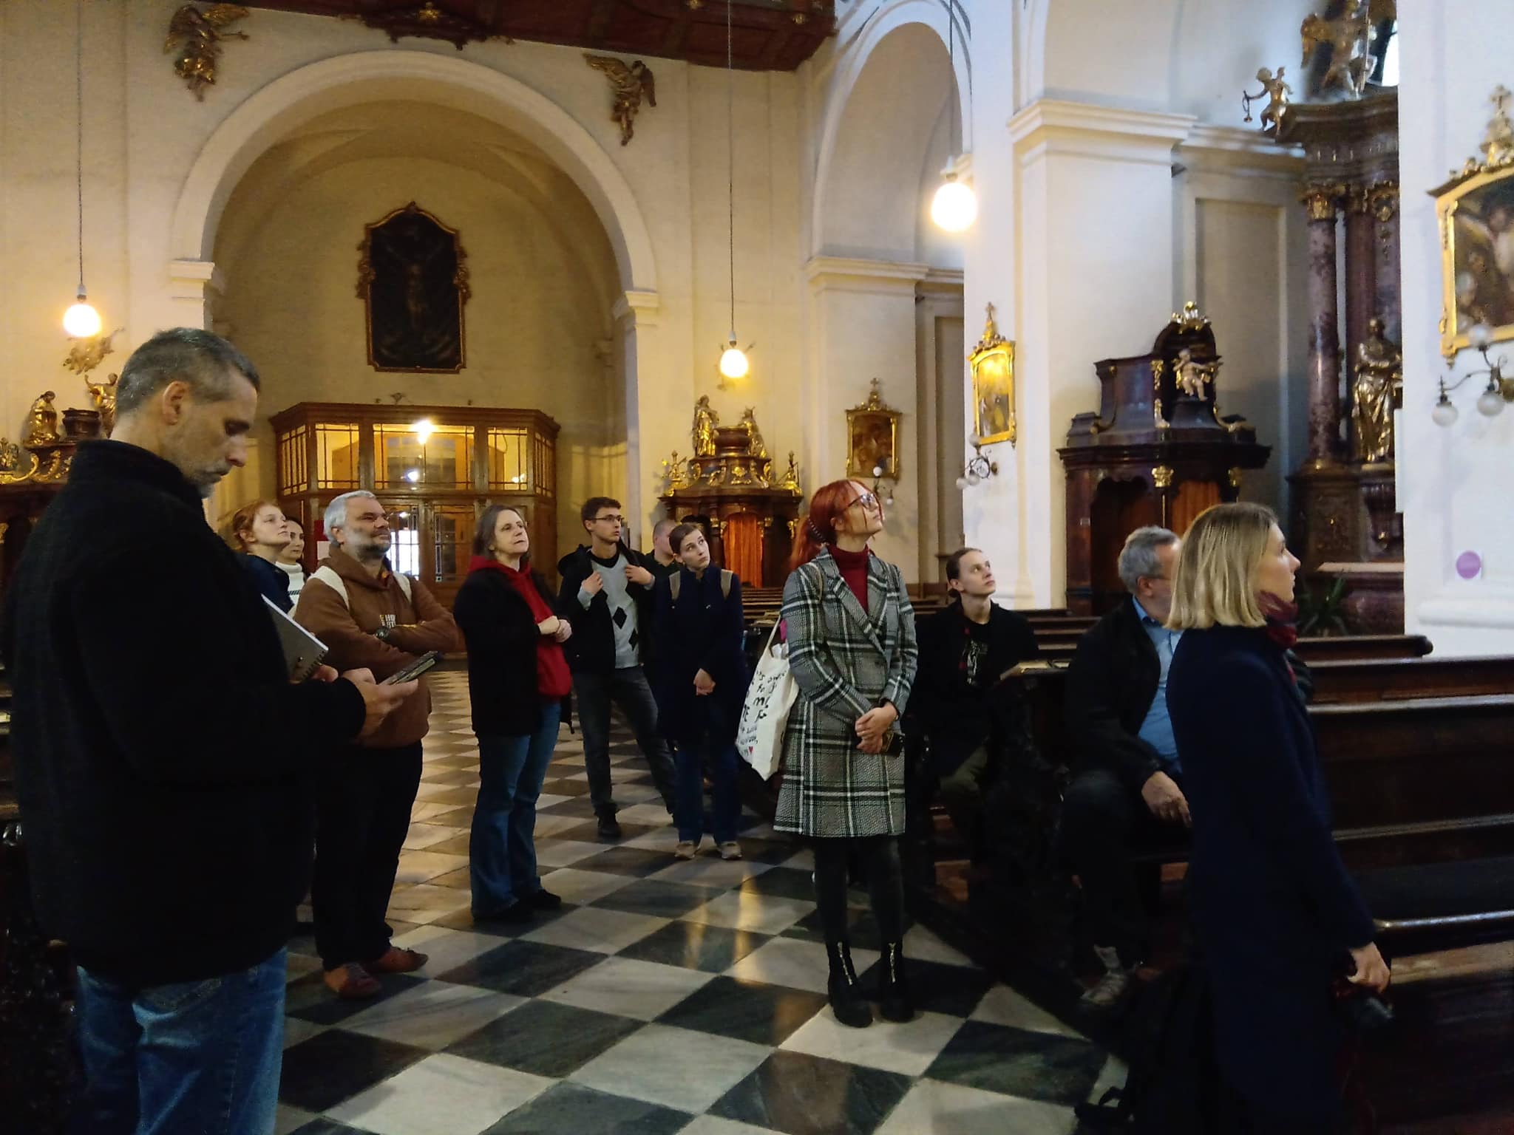
Religionistická exkurze
2024
RLBcB303

Slide 2
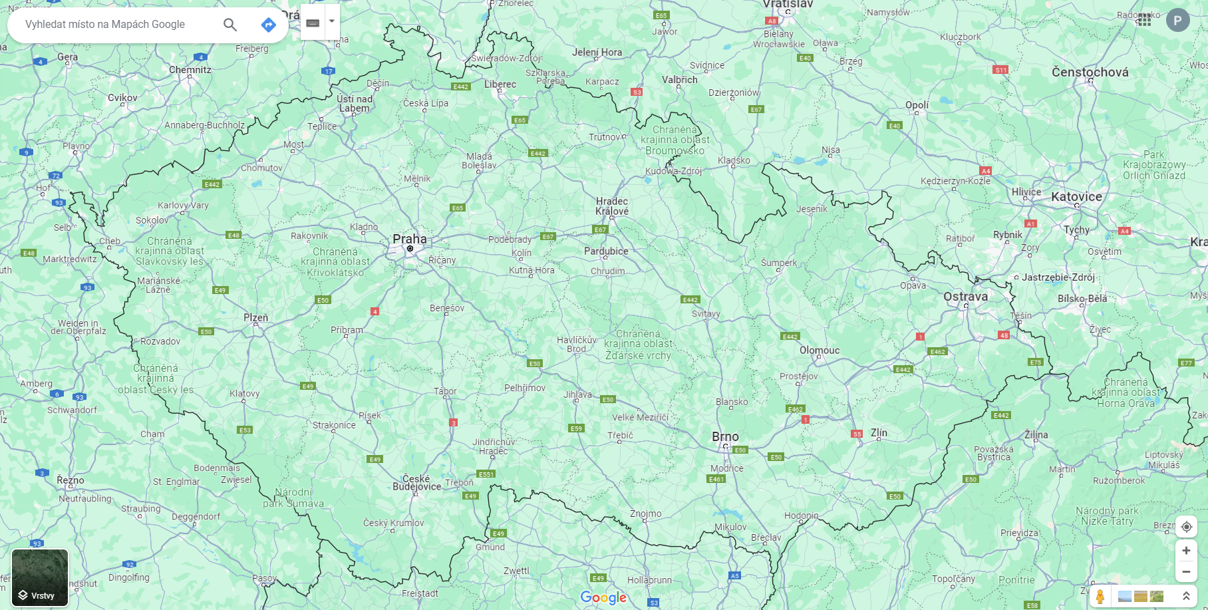
Kam to bude?

Slide 3
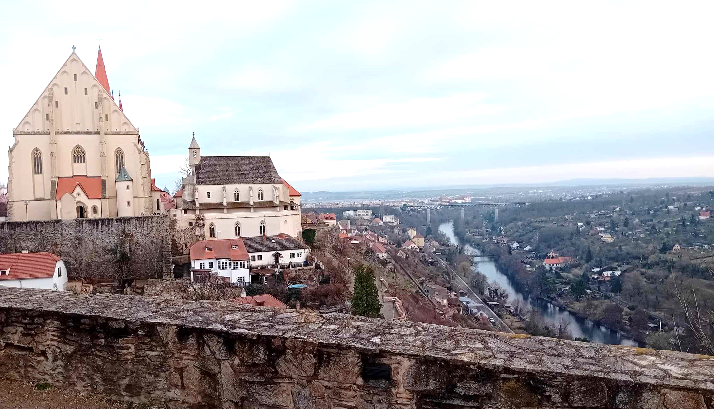
ZNOJMO: TO CHCEŠ ☺

Slide 4
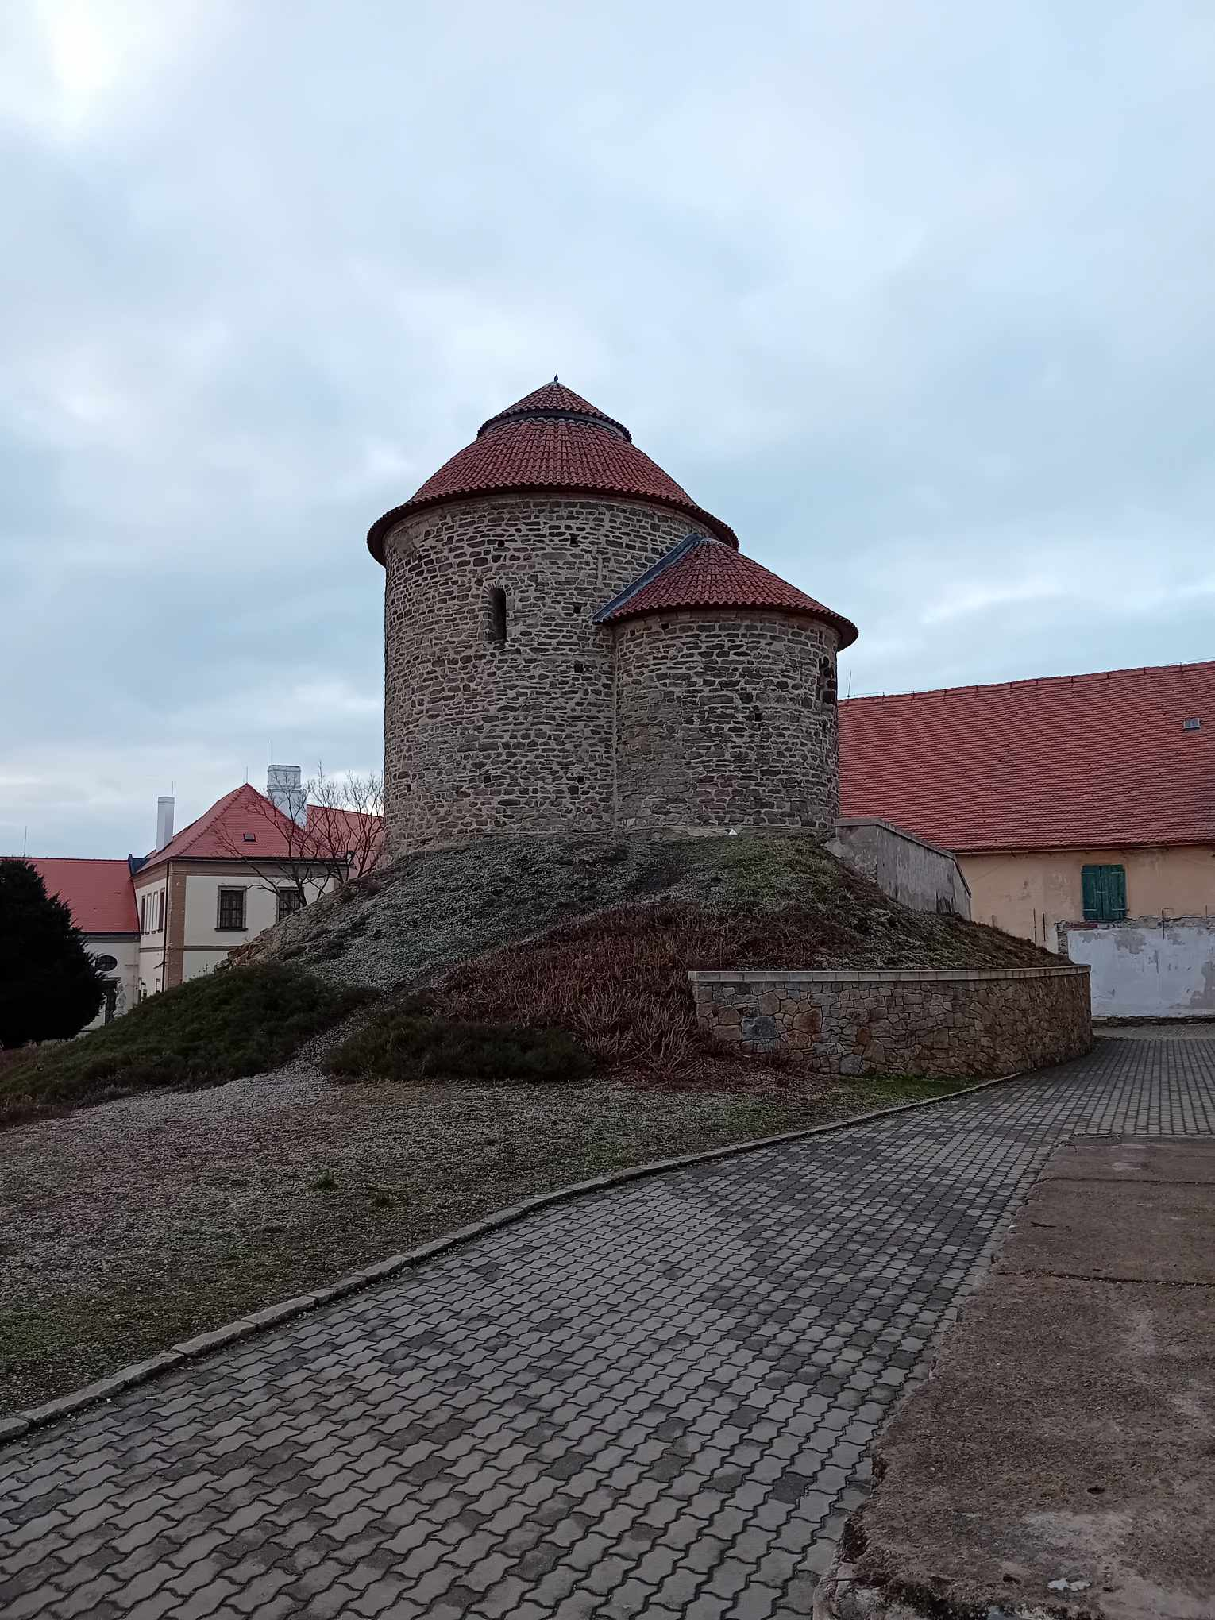
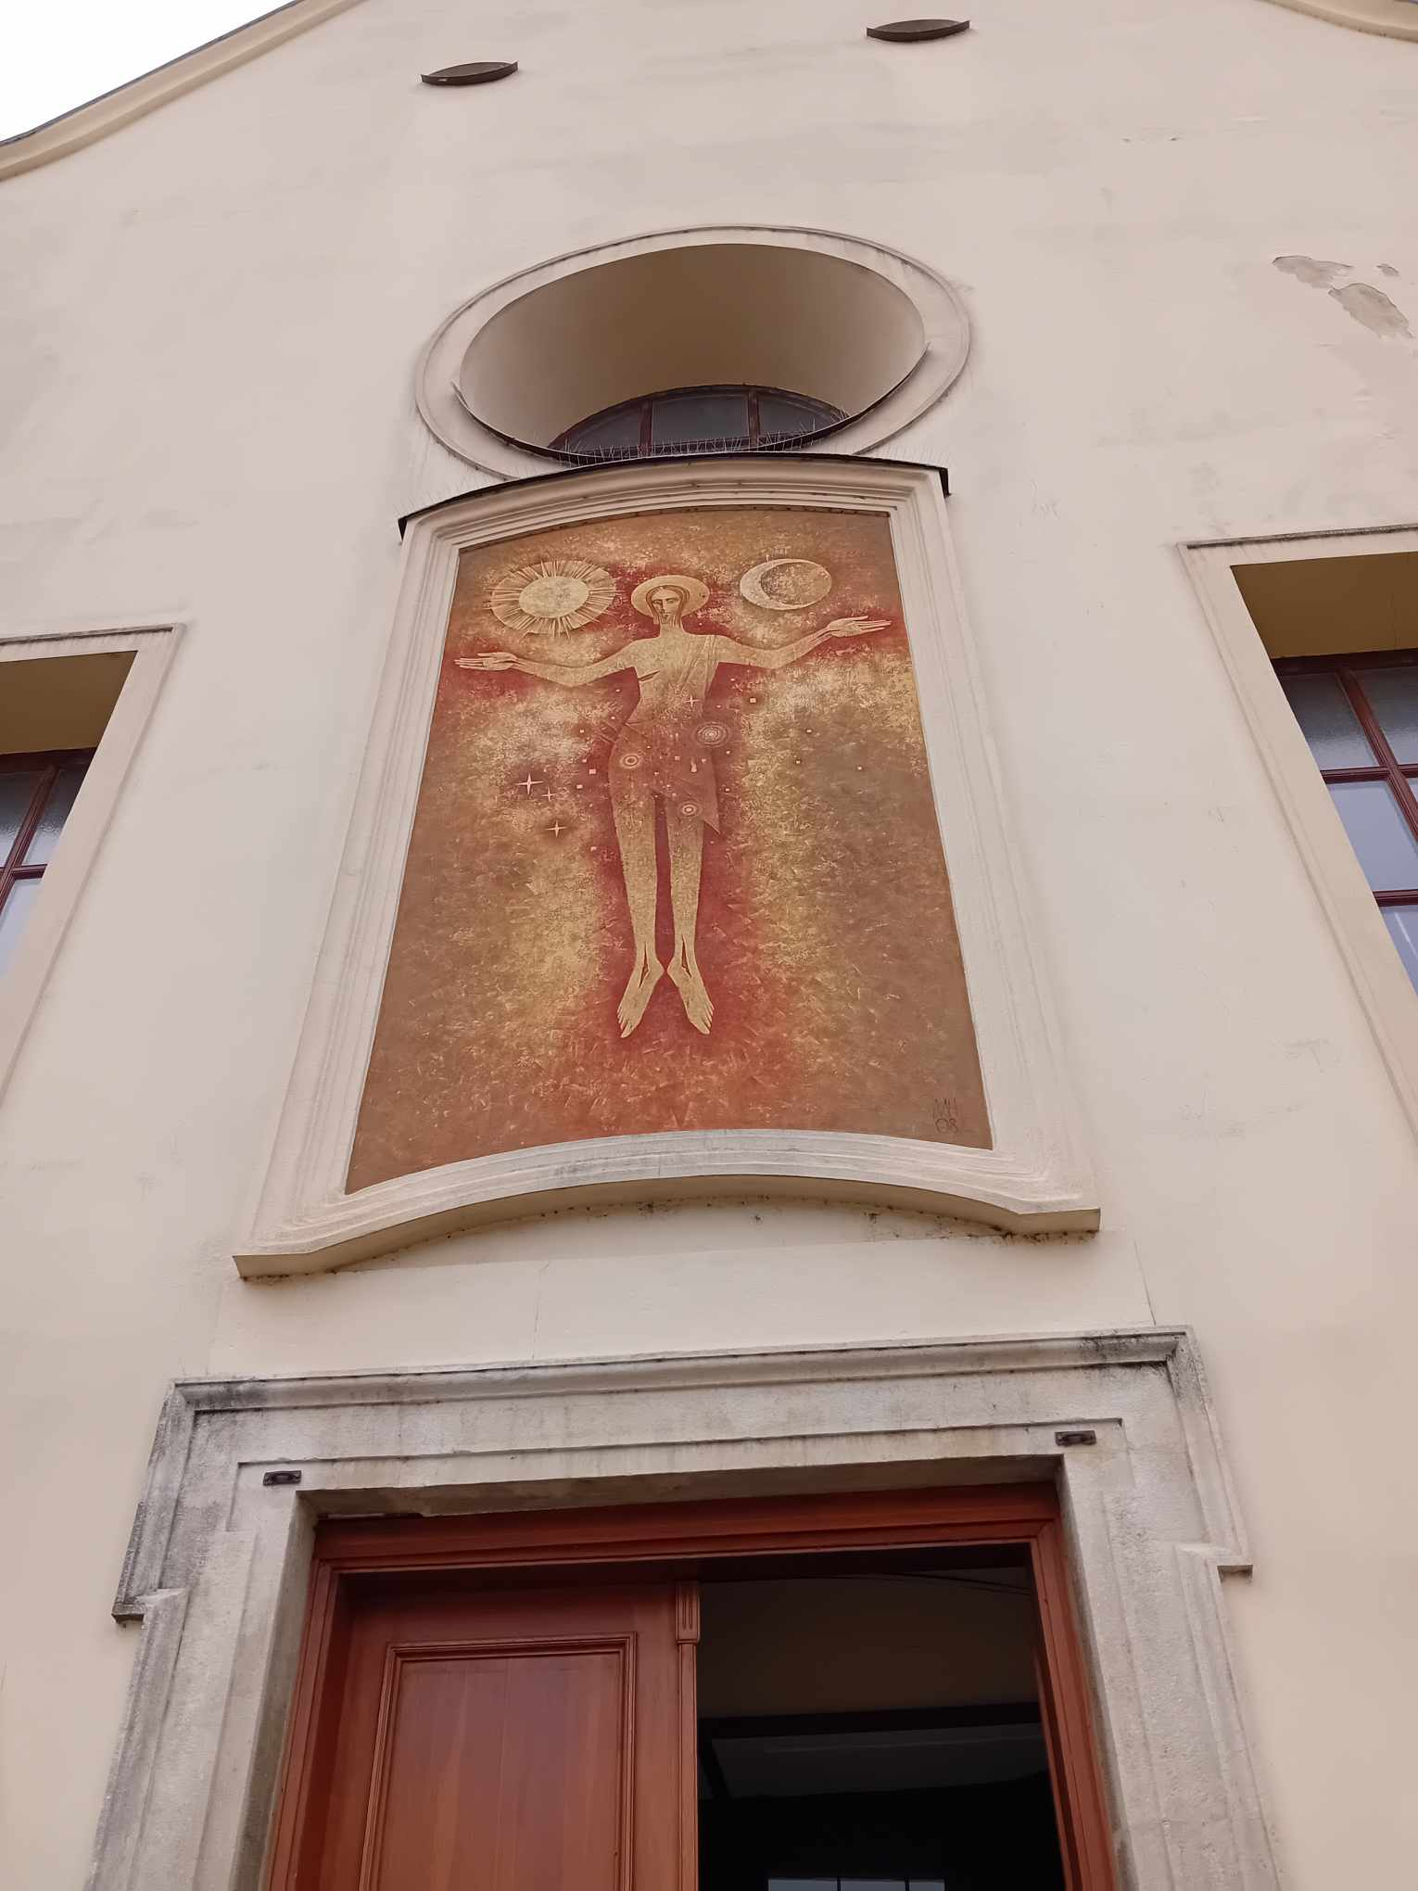
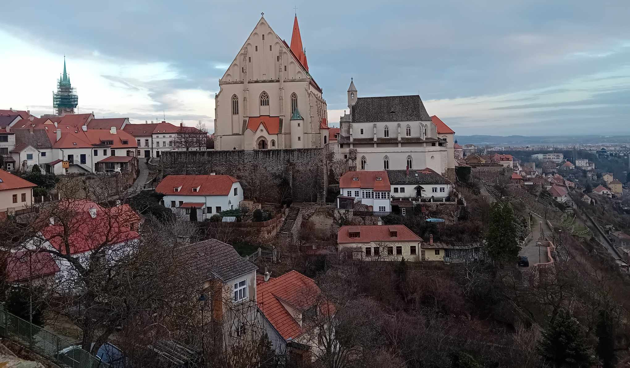
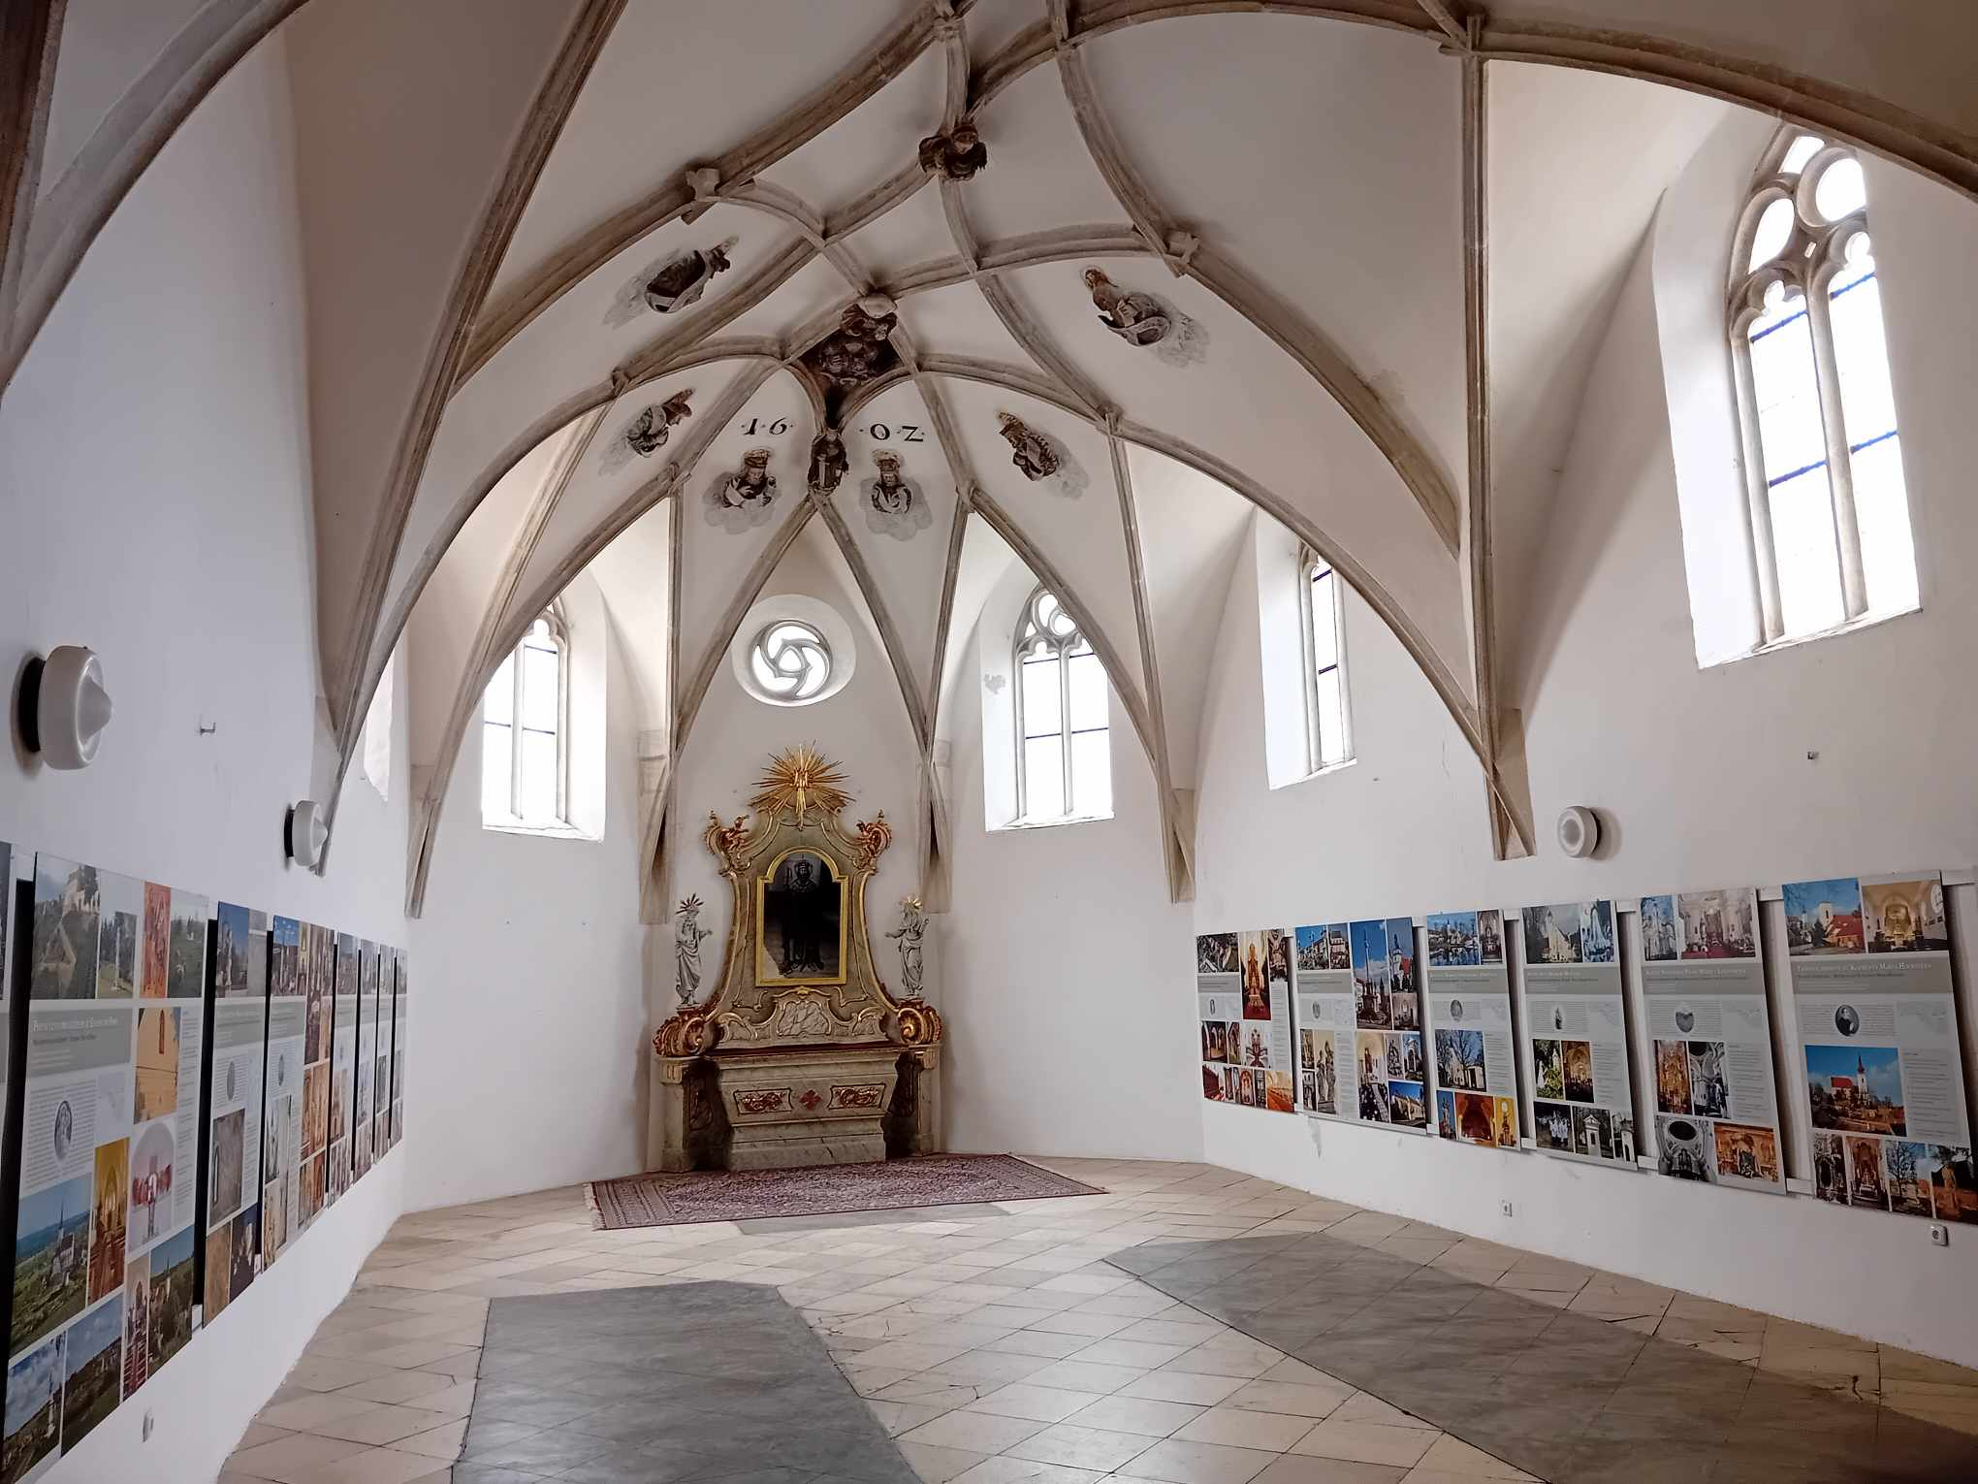
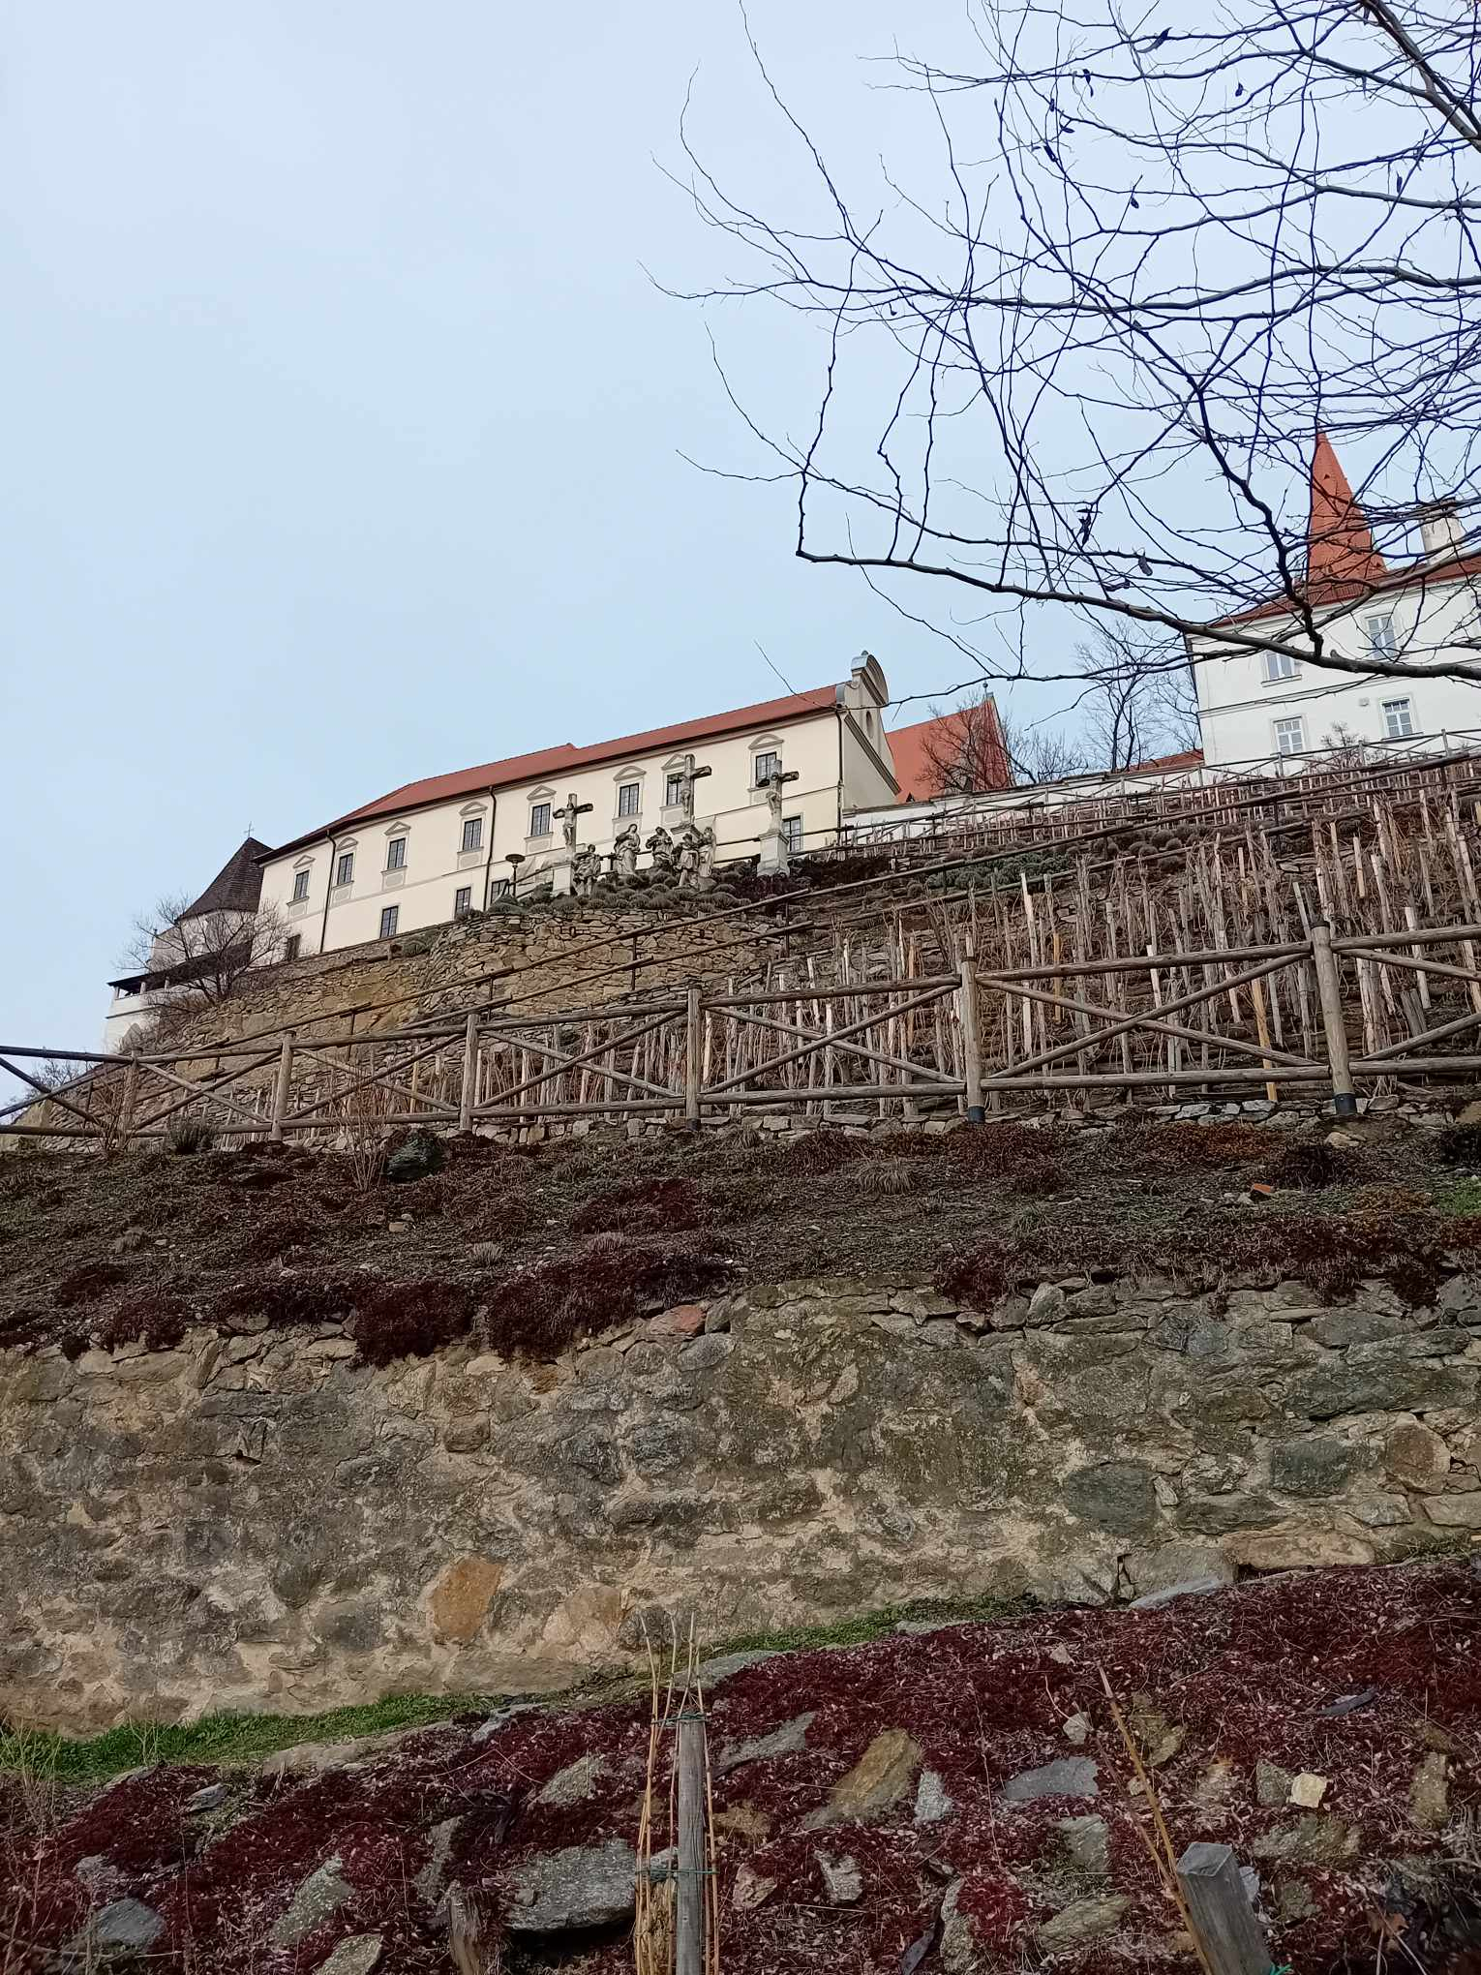
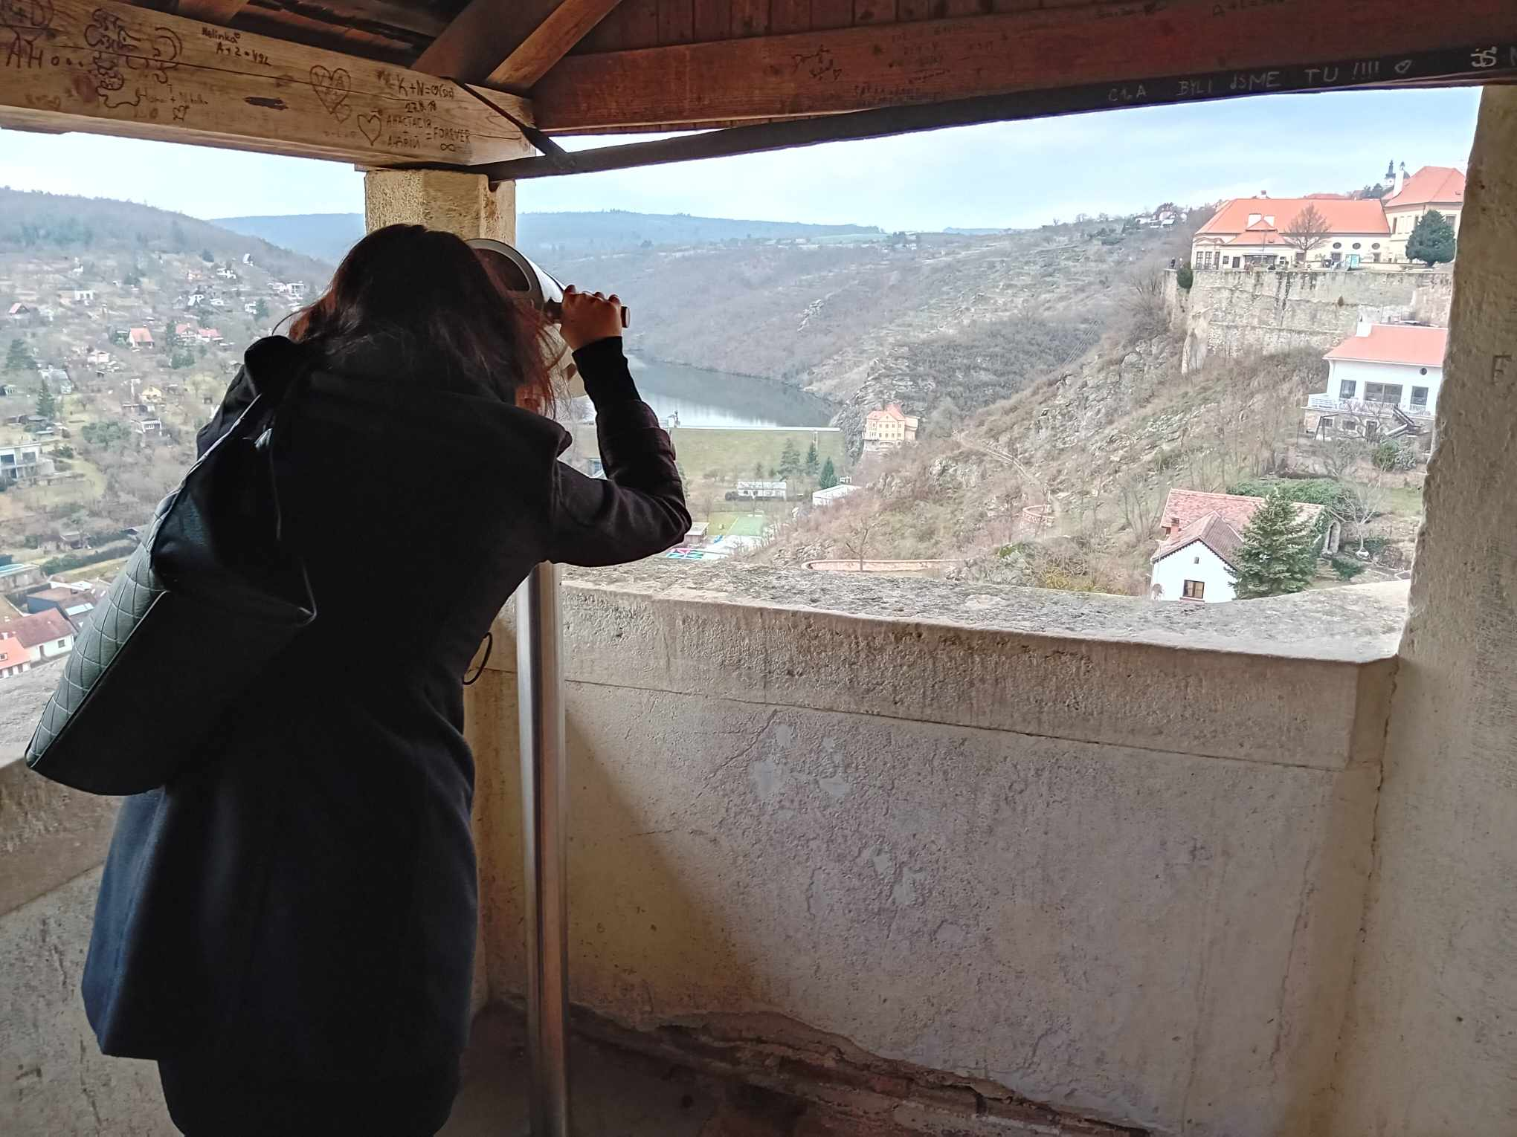
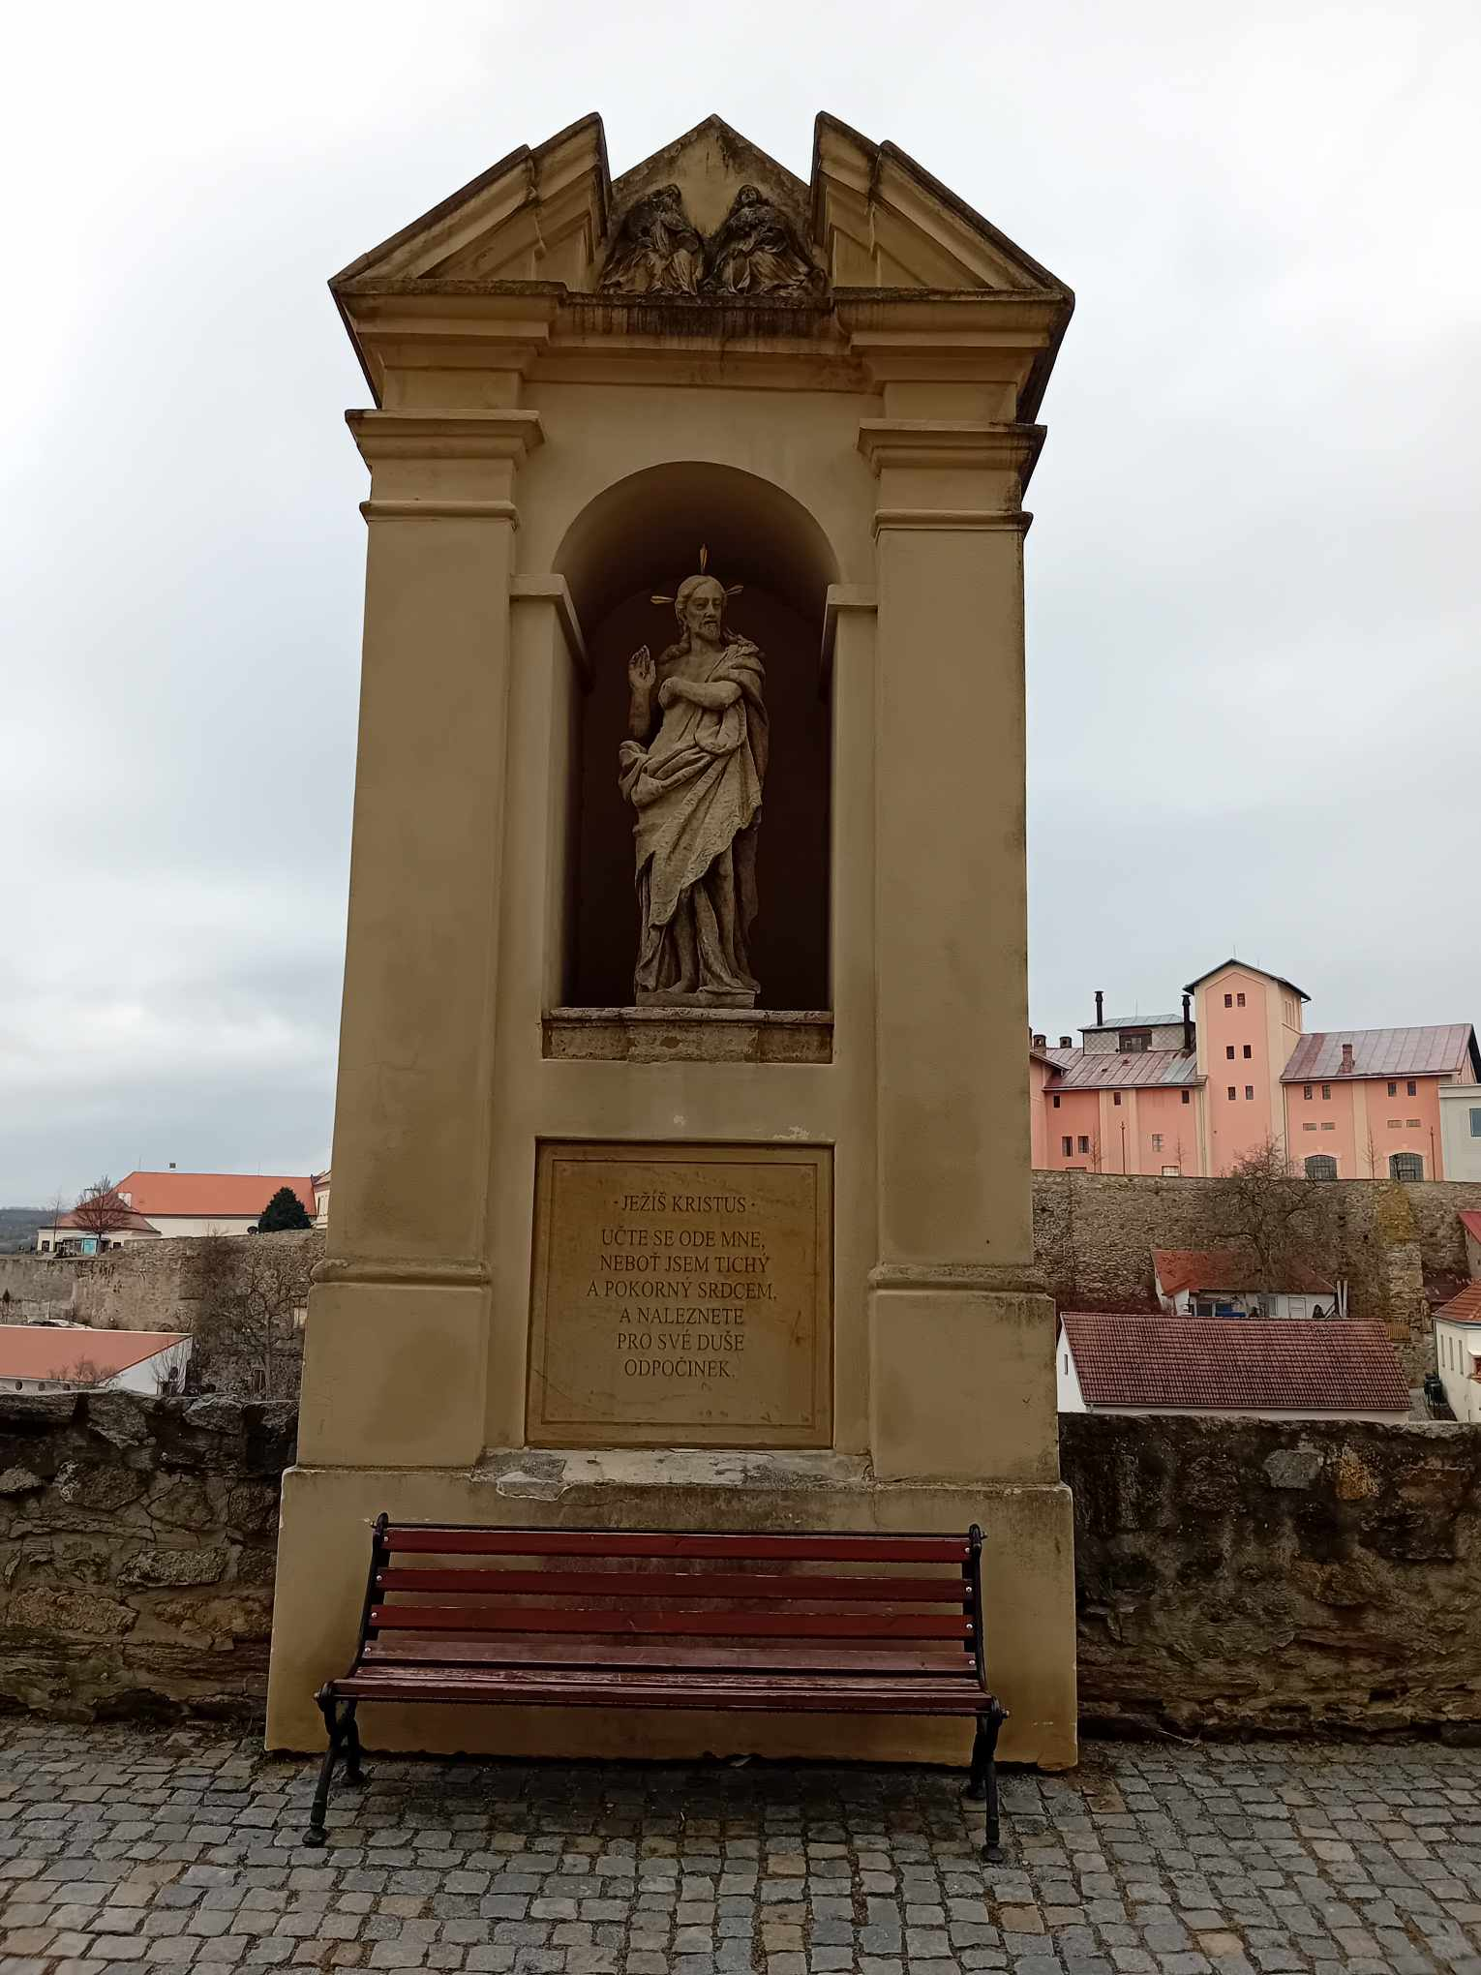
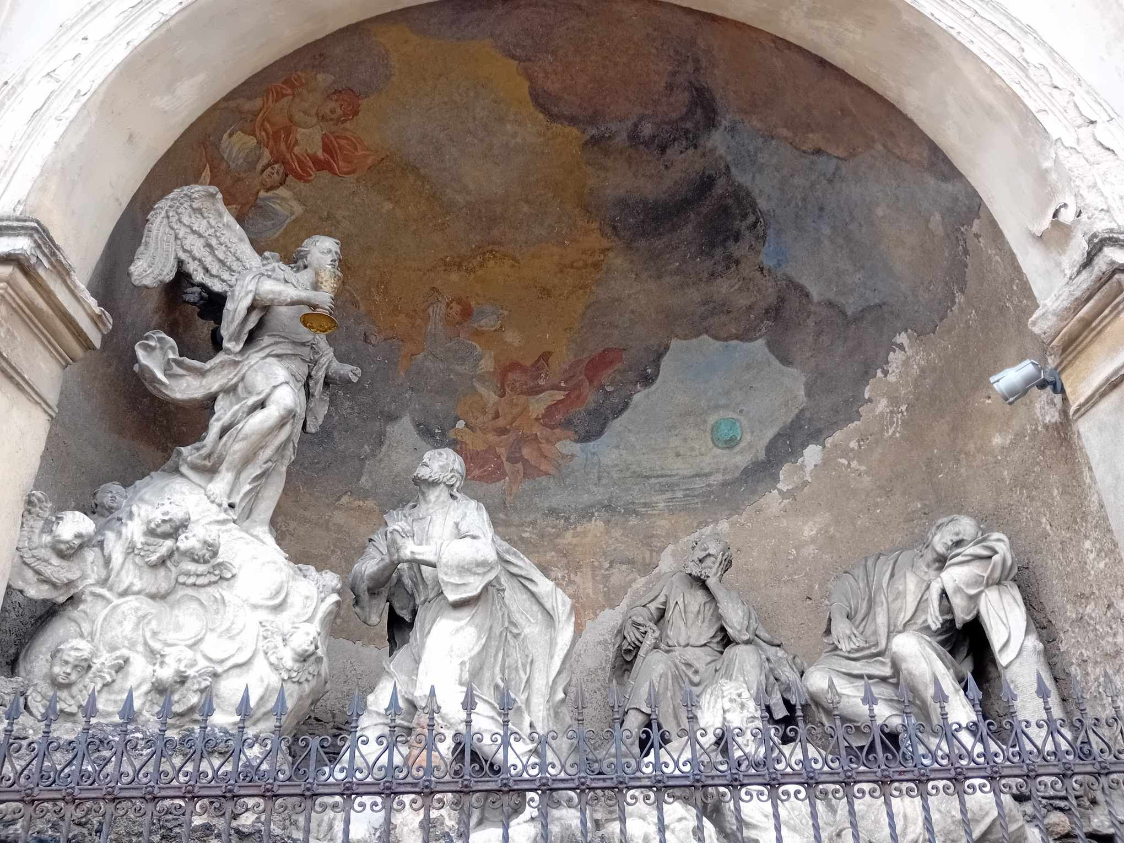
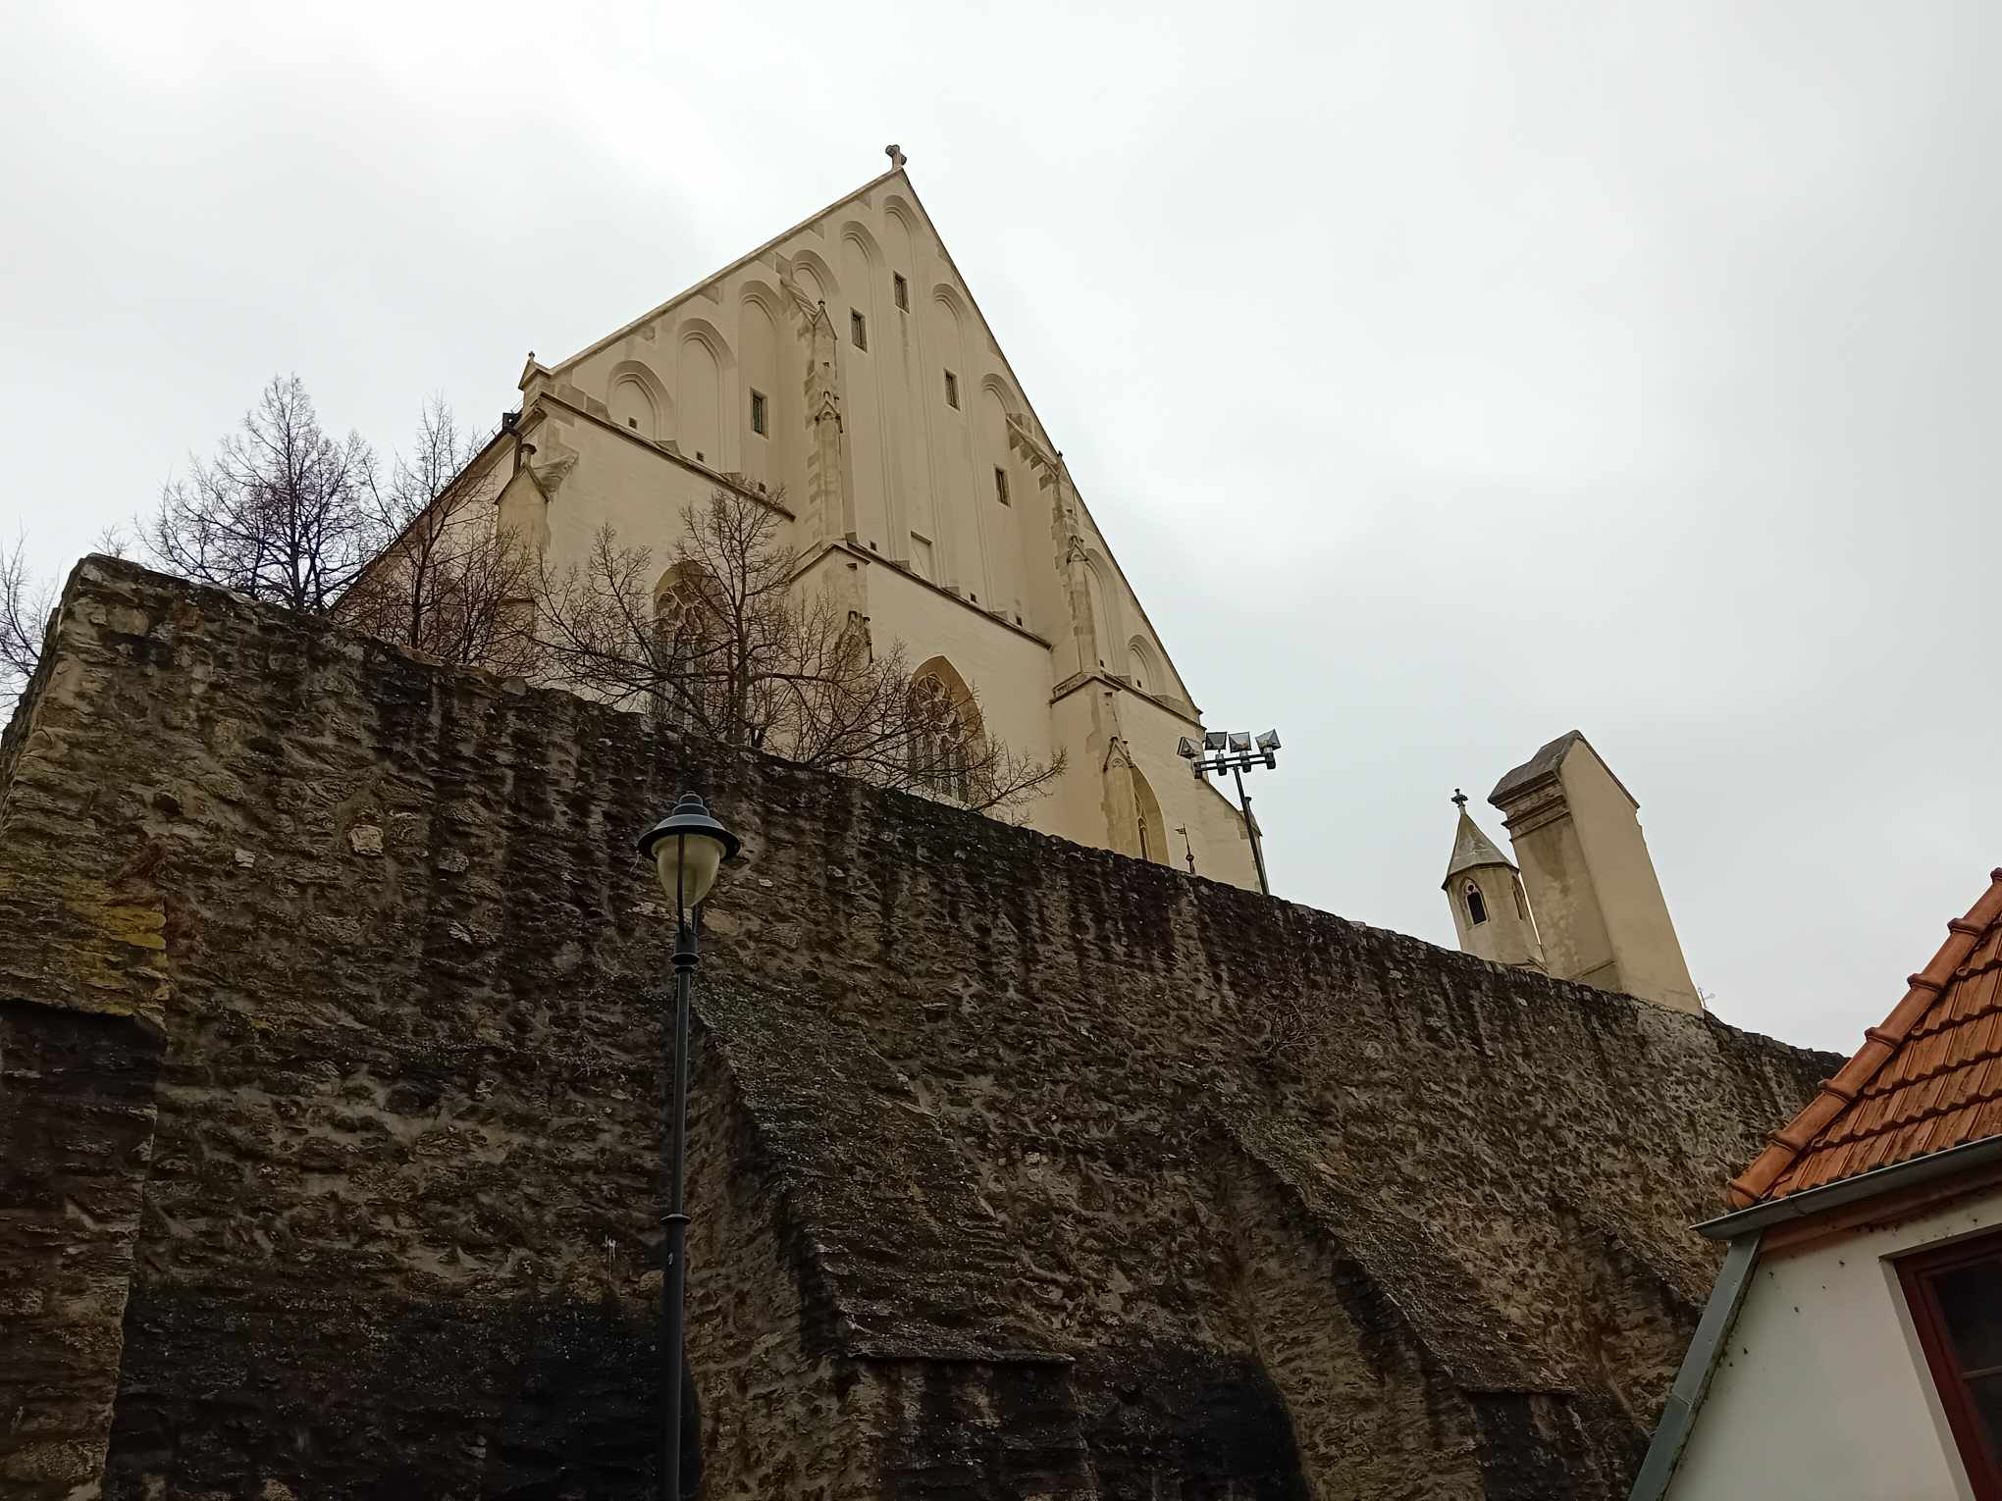
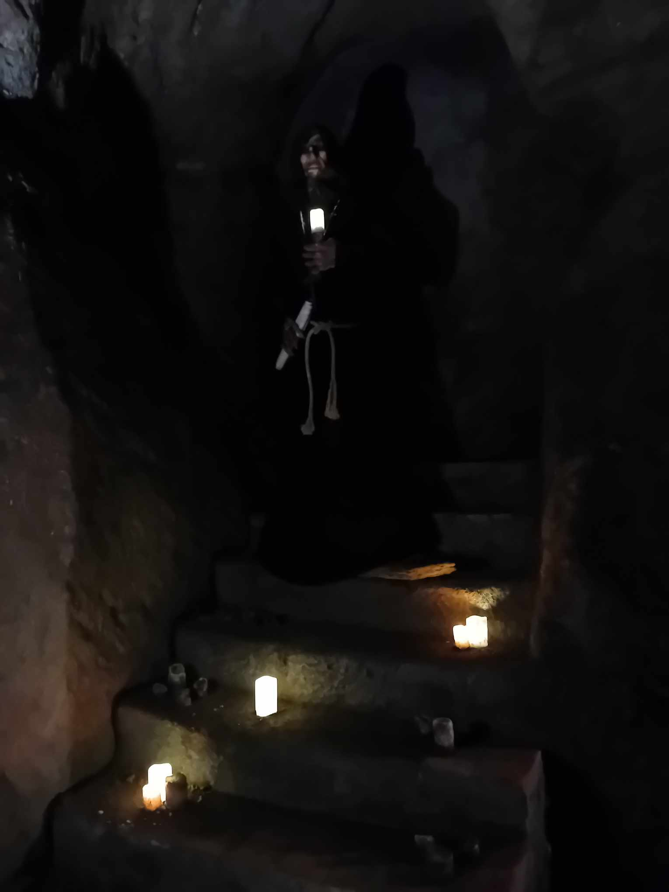
#znojmochutna 2018 - YouTube

Slide 5
Co teď?
Do 7.3. do sdíleného dokumentu vložit návrhy:
  na místa ve Znojmě a okolí, která by bylo možné navštívit, se základními informacemi (návštěvní doba, vstupné, kontakt, web). Připište se rovnou k místům, která byste si chtěli vzít na starost.
  na možné ubytování (web, ceny)
  https://docs.google.com/document/d/1g-rKJ0E3a4FRAppeo9mCCDe5oouvT9uKPjcuat4fDYY/edit?usp=sharing

Slide 6
Co pak?
Na další hodině (4.4.) budou po skupinkách definitivně rozděleny zodpovědnosti za lokalitu/aktivitu a začneme ladit program exkurze.

